Slide 1

SOUTENANCE — PROJET DE FIN D’ANNÉE
LexHub
Système d’information de cabinet & assistance IA
Droit marocain — dossier + plaidoirie — en production
https://lexhub.space
ENSA Tétouan · WEBVOICE (Tanger)
EL ASSAL Douae · Encadrant : M. Hatim BENHADDOU · Tuteur : Prof. Mohammed AL ACHHAB

Slide 2
Plan de la soutenance
Du besoin métier au SI déployé
01
Cadrage & problématique
02
Positionnement marché
03
Objectifs PFA
04
Acteurs & RBAC
05
Atelier 5 étapes
06
Dictée & correction
07
Urbanisation MADI
08
Architecture & UML
09
Modèle économique
10
Production & CI/CD
11
Démonstration
12
Bilan & perspectives
LexHub · SI cabinet · lexhub.space · ENSA Tétouan · WEBVOICE · PFA 2026
2 / 22

Slide 3
1. Contexte métier
La plaidoirie : acte oral préparé à l’écrit
Réalité terrain
Problématique
• Circuit artisanal : notes → dictée → ressaisie Word
• Bilinguisme arabe judiciaire / français d’affaires
• Secret professionnel (loi 28-08, art. 30)
• Besoin : un SI de cabinet, pas un chatbot
Stage WEBVOICE (Tanger) · ENSA Tétouan
1er juil. – 31 août 2026
Livré : https://lexhub.space
Comment concevoir et mettre en production
un SaaS multi-cabinets où :
1. l’avocat mène un atelier en 5 étapes ;
2. l’assistant ne voit que le validé ;
3. l’abonnement est opérationnel ;
4. l’IA n’invente aucun fait juridique ?
LexHub · SI cabinet · lexhub.space · ENSA Tétouan · WEBVOICE · PFA 2026
3 / 22

Slide 4
2. Positionnement marché
AS-IS → écart → TO-BE
AS-IS
ÉCART
TO-BE
Outils en silos
Process non uni
SI LexHub
Famille
Force
Limite
Gestion cabinet
Dossiers / calendrier
Pas d’atelier voix → acte
Dictée desktop
Transcription
Pas SaaS multi-tenant
Chatbots IA
Rédaction fluide
Invention de faits, pas d’équipe
LexHub
Dossier + plaidoirie + rôles
Déployé sur lexhub.space
LexHub · SI cabinet · lexhub.space · ENSA Tétouan · WEBVOICE · PFA 2026
4 / 22

Slide 5
3. Objectifs du PFA
Un SI de cabinet — l’IA est un service
Objectifs livrés
Règle d’or
1. Atelier 5 étapes (dossier → export Word / PDF)
2. Espace cabinet : dossiers, pièces, équipe, planning
3. Rôles : avocat, assistant, admin cabinet, admin plateforme
4. Validation = seuil de visibilité assistant
5. Modèle d’abonnement + production réelle
Postgres = vérité métier
LLM = proposition,
jamais maître des faits
L’avocat reste
responsable du contenu
LexHub · SI cabinet · lexhub.space · ENSA Tétouan · WEBVOICE · PFA 2026
5 / 22

Slide 6
4. Acteurs & RBAC
Quatre rôles — moindre privilège
Avocat
Dicte, corrige, rédige, valide, exporte
Cycle de vie
Brouillon → invisible
à l’assistant
Validée → visible équipe
(validation séparée)
Export → finalisée
(Word .docx / PDF)
Assistant
Uniquement plaidoiries validées / finalisées
Admin cabinet
Équipe, abonnement, identité visuelle
Admin plateforme
Cabinets / leads — sans lecture des affaires
LexHub · SI cabinet · lexhub.space · ENSA Tétouan · WEBVOICE · PFA 2026
6 / 22

Slide 7
5. Cœur produit — cinq étapes
Dossier → pièces → rédaction → livrable
1
2
3
4
5
Dossier &
pièces
Dictée
Correction
de forme
Rédaction
assistée
Export
Word / PDF
Points clés
• Étape 1 : identité des parties + pièces OCR ; domaine de plaidoirie lié au dossier
• Étapes 2–3 : micro Web Speech ou Whisper (Firefox inclus) ; Corriger (fautes OK) ; QCM de clarification
• Étapes 4–5 : rédaction ancrée + chat révision ; export Word .docx et PDF (armoiries, charte) ; finalisée après export
LexHub · SI cabinet · lexhub.space · ENSA Tétouan · WEBVOICE · PFA 2026
7 / 22

Slide 8
6. Dictée, clarification & révision
Fidélité des faits · UX claire
Capture & correction
Clarification & assistant
• Micro navigateur (Web Speech) ou Whisper (Firefox)
• Fichier : WAV, MP3, OGG, M4A, WebM
• Détection auto FR / AR (sans changer l’UI)
• Bandeau d’écoute + boutons Terminé / Annuler
Correction de forme (fusḥā)
• Surlignage des substitutions
• Fautes de frappe / STT approximées
• Pas de faux « succès » sur du charabia
• QCM 0–5 : dossier anonymisé → LLM → avoc.
• Chat révision : répond + met à jour le doc
• Annuler / Modifier la requête
• Remplit خامساً / لهذه الأسباب si vides
Ce que l’IA ne fait pas
• Inventer faits, articles, montants
• Remplacer le jugement de l’avocat
LexHub · SI cabinet · lexhub.space · ENSA Tétouan · WEBVOICE · PFA 2026
8 / 22

Slide 9
7. Urbanisation MADI
LexHub = SI de cabinet, pas « une appli IA »
M — Métier
Dossier → Pièces → Plaidoirie → Équipe → Abonnement
A — Applications
Cases · Documents · Rédaction · Billing · Admin · IA service
D — Données
Postgres (vérité) · MinIO (fichiers) · Redis (files)
I — Infrastructure
Docker / VPS · Caddy TLS · OpenAI (externe)
LexHub · SI cabinet · lexhub.space · ENSA Tétouan · WEBVOICE · PFA 2026
9 / 22

Slide 10
8. Architecture déployée
SaaS multi-tenant — lexhub.space
Navigateur
Caddy
FastAPI
Next.js
HTTPS / TLS
Métier + RBAC
PostgreSQL
Redis
MinIO
Vérité métier
Files / temps réel
Fichiers chiffrés
Isolation cabinet_id · RBAC (assistant ≠ brouillons) · Whisper ou Web Speech · ports BDD 127.0.0.1 · admin plateforme sans lecture des affaires
LexHub · SI cabinet · lexhub.space · ENSA Tétouan · WEBVOICE · PFA 2026
10 / 22

Slide 11
8bis. Diagrammes clés
Six séquences UML — sources PlantUML dans diagrams/
Inscription OTP
Login + Turnstile
request → e-mail → verify → register (Cabinet ACTIVE + essai) → login
captcha-config → login ; Turnstile après 3 échecs → JWT
Dictée → rédaction
Validation / export
STT → polish → clarify → compose → revise
validate / assign → WS ; export Word/PDF → finalized (UI)
Documents OCR
Facturation
POST /upload → MinIO → extract → extracted_text
plans / packs → history (amount > 0 MAD) → PDF facture
LexHub · SI cabinet · lexhub.space · ENSA Tétouan · WEBVOICE · PFA 2026
11 / 22

Slide 12
9. Modèle économique
Essai hybride · plans · packs · sièges
Formule
Mensuel
Essai
Cible
Découverte
0 MAD
Permanent
Découverte produit
Solo
299 MAD
14 j
Avocat indépendant
Cabinet
699 MAD
30 j
Petite structure
Entreprise
1 290 MAD
7 j qualifié
Cabinets structurés
Garde-fous
Croissance
Essai = durée + plafond crédits
Repère IA du jour (continuer / demain)
Factures listées si amount > 0 MAD
Packs prépayés (abonnés actifs)
Sièges Cabinet · Parrainage confraternel
PDF facture téléchargeable
LexHub · SI cabinet · lexhub.space · ENSA Tétouan · WEBVOICE · PFA 2026
12 / 22

Slide 13
10. Production & CI/CD
https://lexhub.space
Infrastructure
Sécurité
• VPS · Docker Compose · Caddy TLS
• Images frontend / backend / celery
• GitHub Actions → GHCR
• Sauvegardes PostgreSQL + fichiers
Atout multi-support
• Même SaaS desktop + mobile (pas d’app native)
• Dock tactile · rôles conservés · ~360–430 px
• JWT + OTP e-mail + Turnstile (après échecs)
• Multi-tenant (cabinet_id) + RBAC
• Noms masqués avant tout appel LLM
• Admin plateforme : usage/plans, jamais les affaires
• Dock mobile fixé ; marque LexHub (pas « Administration »)
• Adminer via tunnel SSH seulement
LexHub · SI cabinet · lexhub.space · ENSA Tétouan · WEBVOICE · PFA 2026
13 / 22

Slide 14
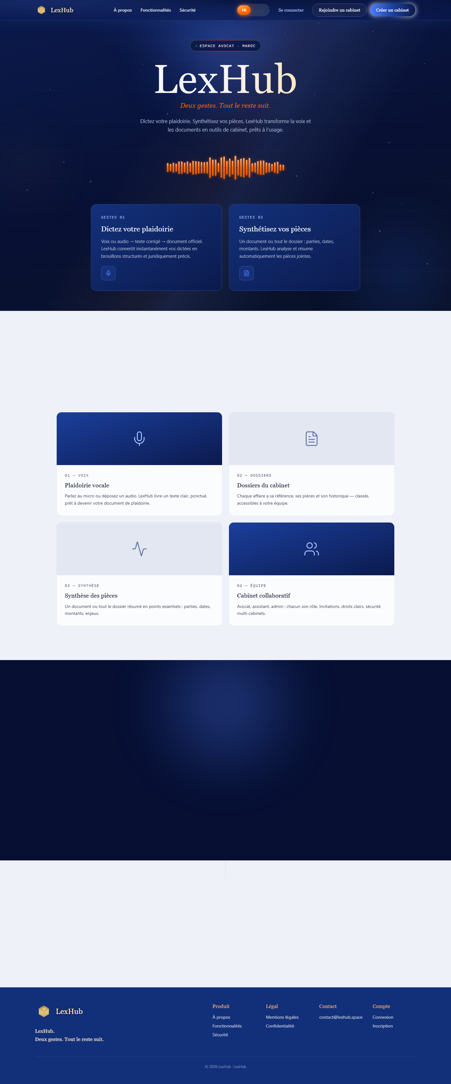
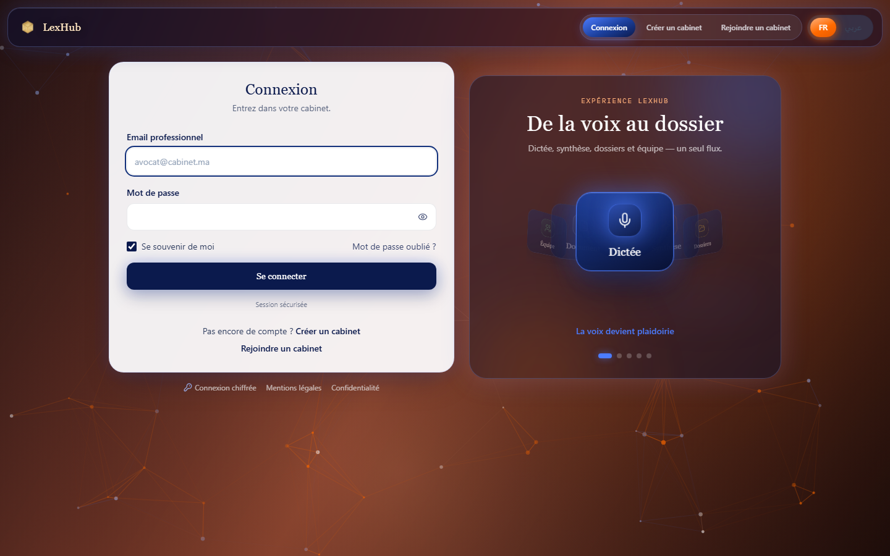
11. Démonstration — Accueil & connexion
Accueil LexHub (page publique)
Connexion sécurisée
LexHub · SI cabinet · lexhub.space · ENSA Tétouan · WEBVOICE · PFA 2026
14 / 22

Slide 15
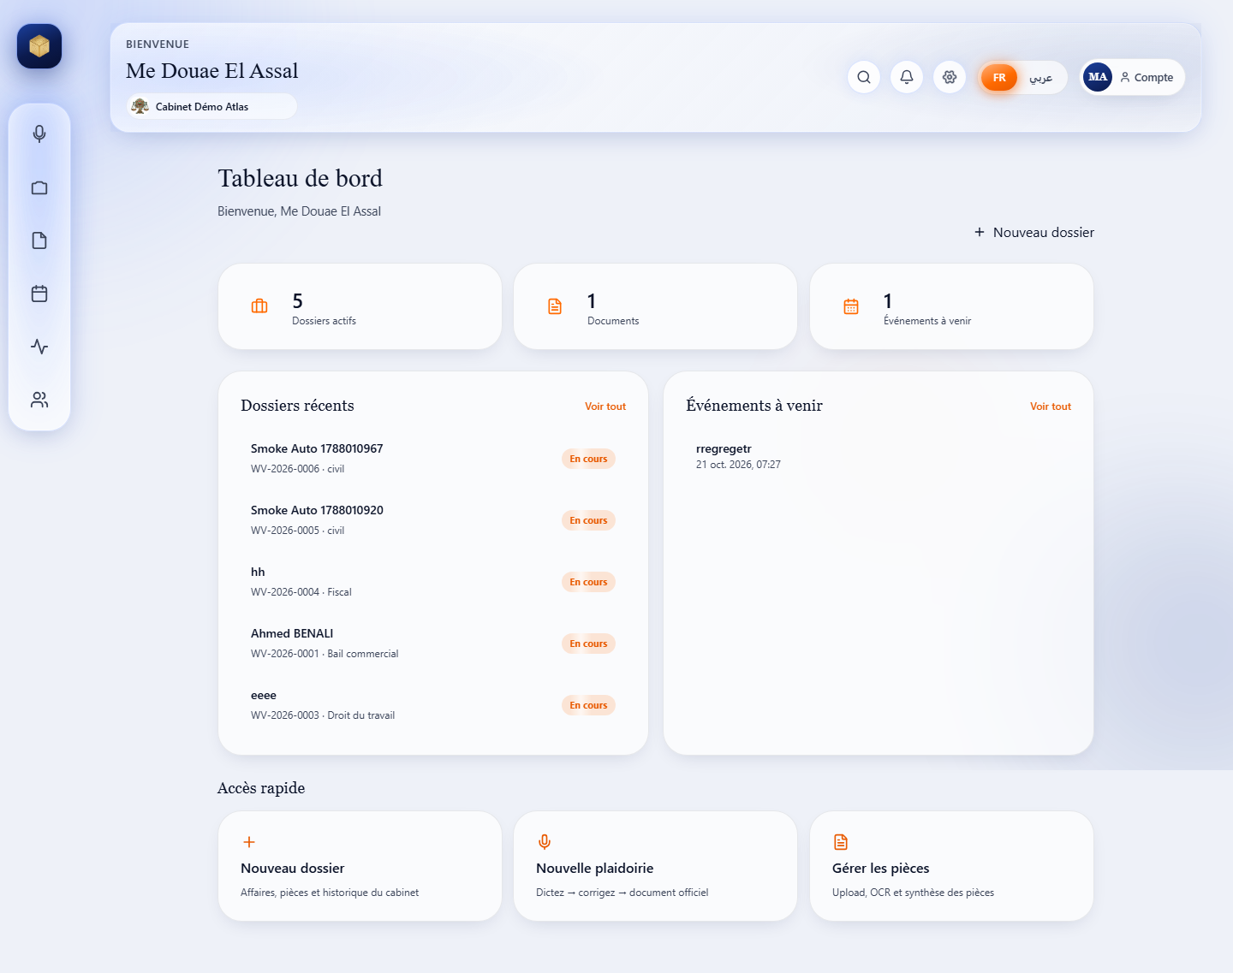
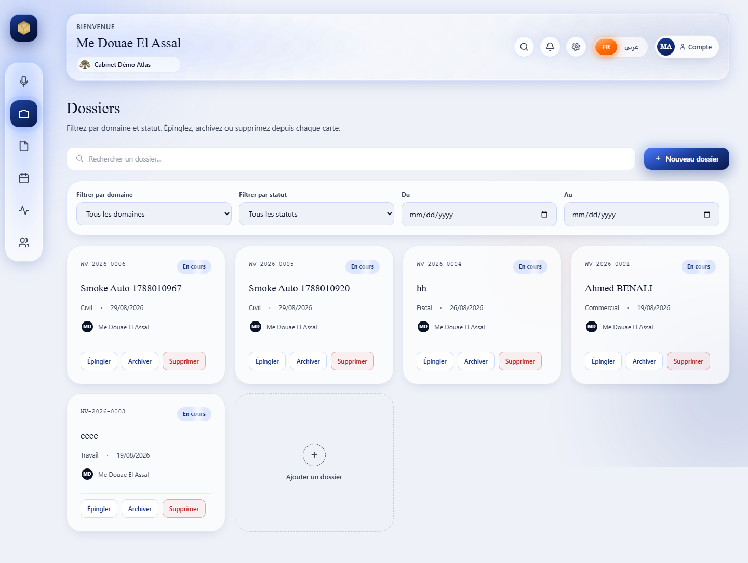
11bis. Démonstration — Tableau de bord & dossiers
Tableau de bord — dossiers, documents, essai et crédits
Liste des dossiers du cabinet
LexHub · SI cabinet · lexhub.space · ENSA Tétouan · WEBVOICE · PFA 2026
15 / 22

Slide 16
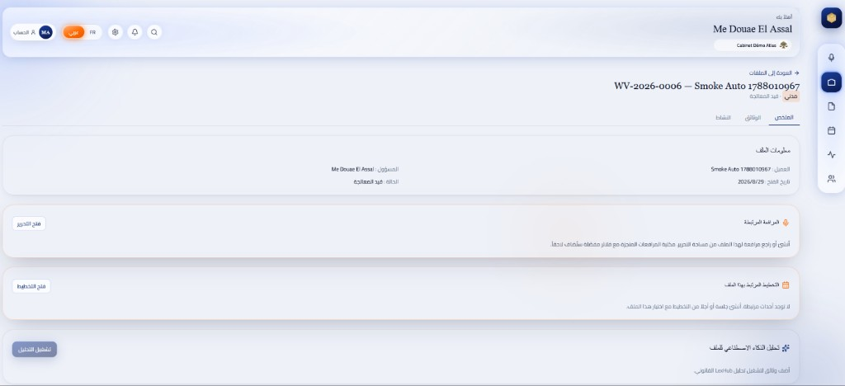
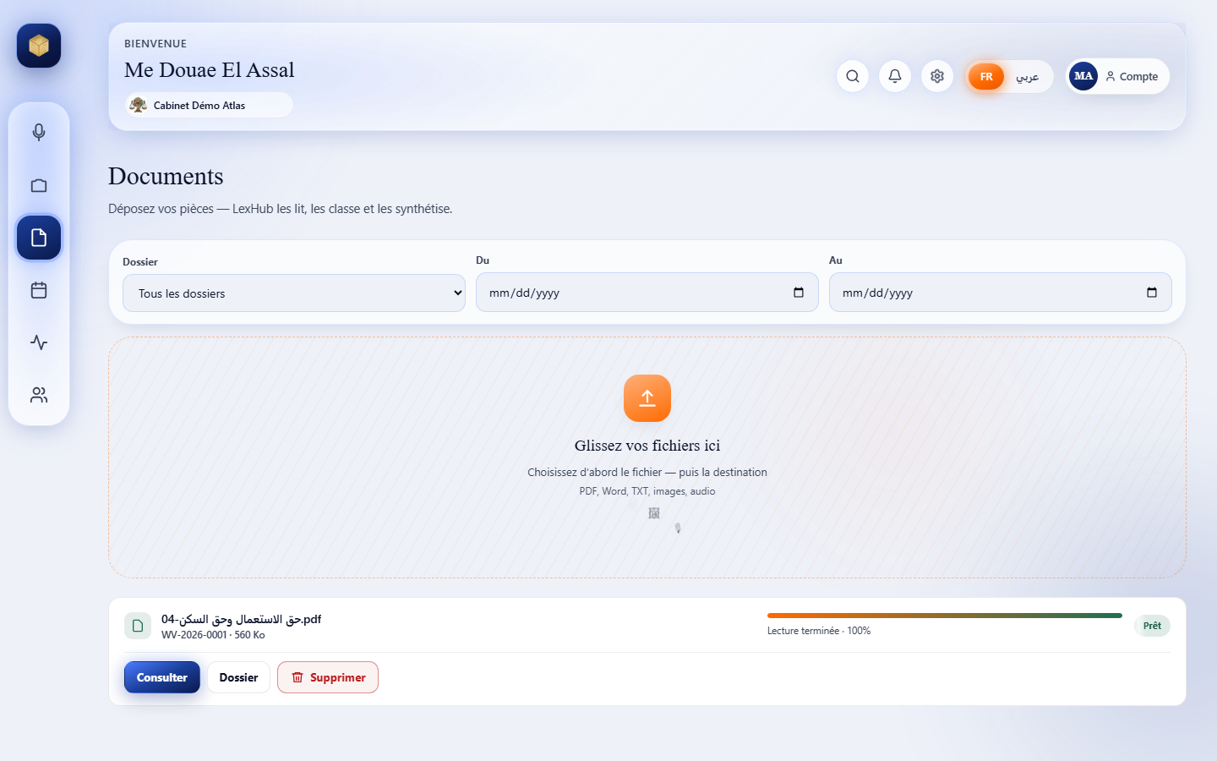
11ter. Démonstration — Dossier & documents
Fiche dossier — identité des parties et plaidoirie liée
Espace Documents — dépôt et statut d'extraction
LexHub · SI cabinet · lexhub.space · ENSA Tétouan · WEBVOICE · PFA 2026
16 / 22

Slide 17
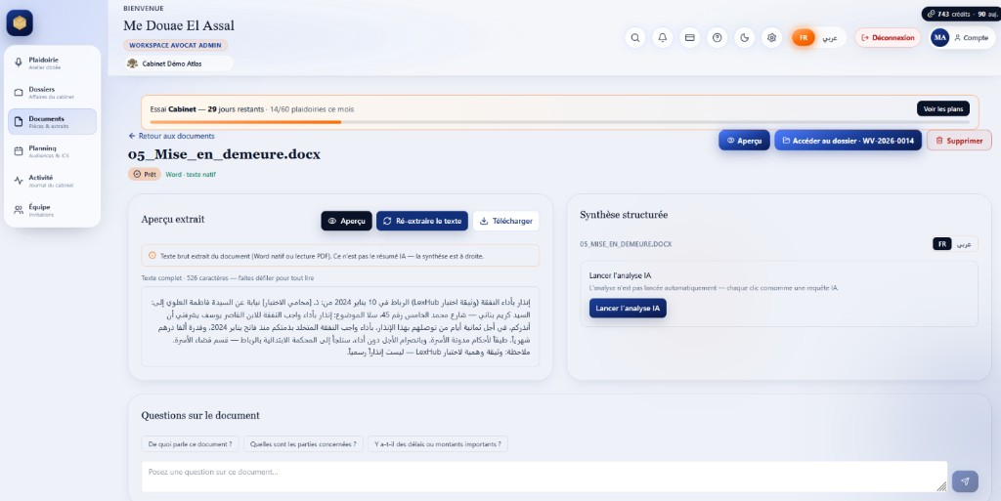
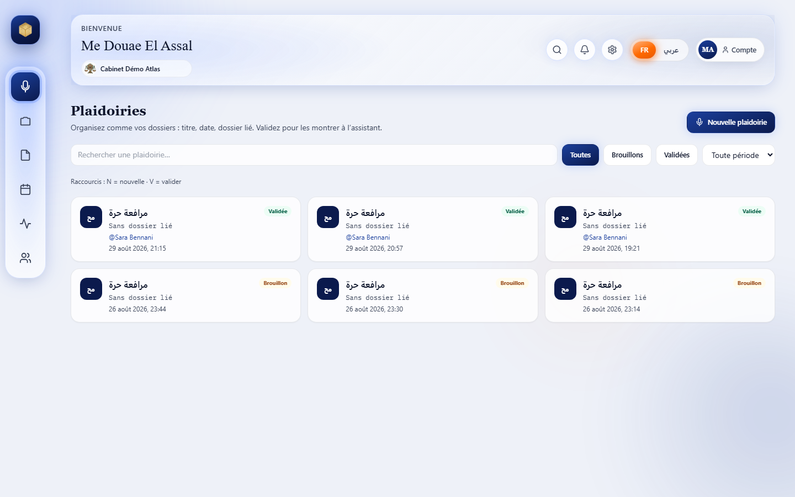
11quater. Démonstration — Document & atelier plaidoirie
Détail document — extrait, synthèse IA et questions
Atelier plaidoirie — étape 1 (dossier & pièces)
LexHub · SI cabinet · lexhub.space · ENSA Tétouan · WEBVOICE · PFA 2026
17 / 22

Slide 18
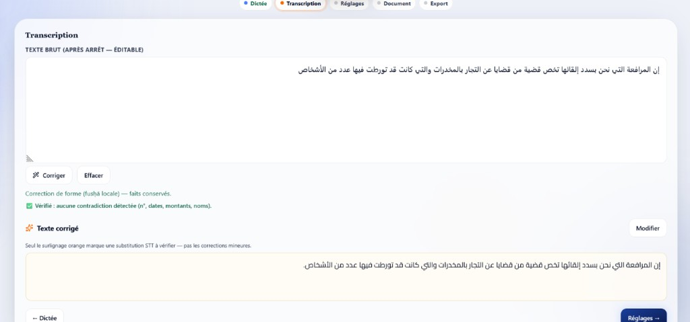
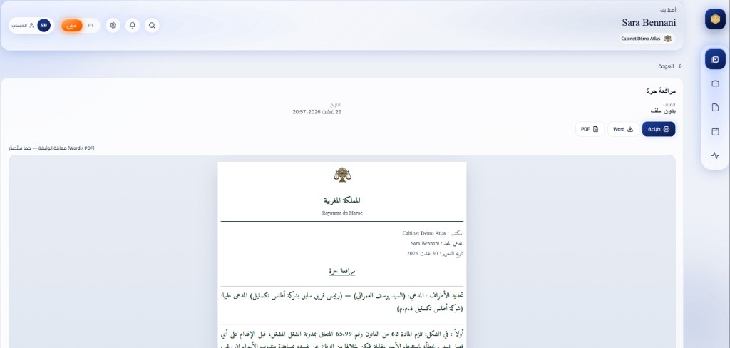
11quinquies. Démonstration — Transcription & export
Transcription / correction (arabe fusḥā)
Export Word (.docx) / PDF de la plaidoirie
LexHub · SI cabinet · lexhub.space · ENSA Tétouan · WEBVOICE · PFA 2026
18 / 22

Slide 19

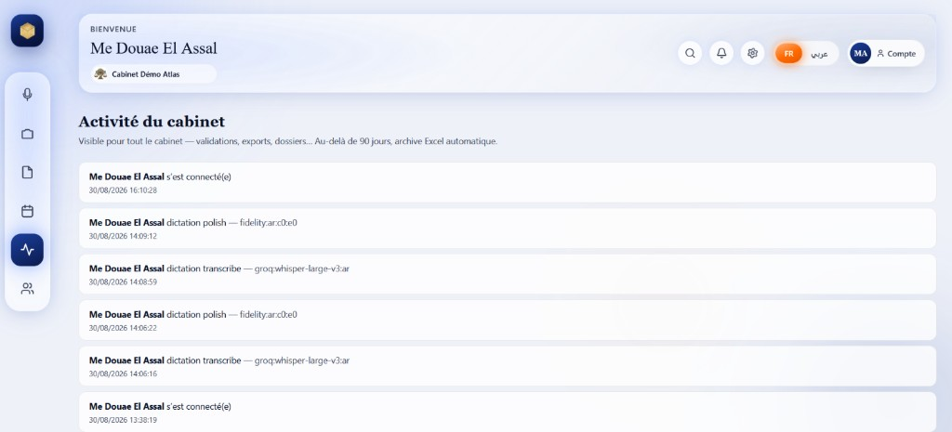
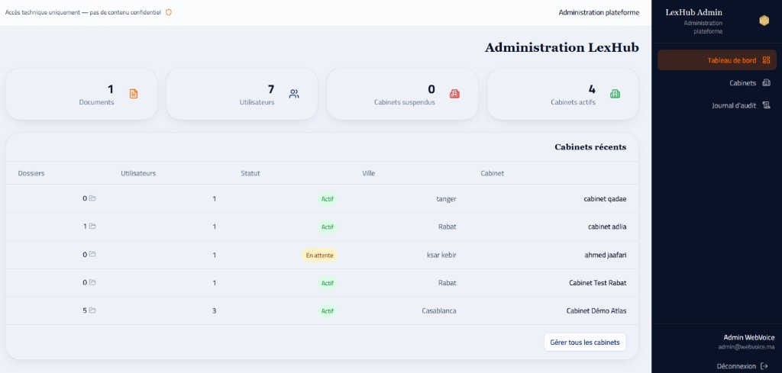
11sexies. Démonstration — Équipe, activité & admin
Équipe — invitations et rôles
Journal d'activité du cabinet
Admin plateforme — pilotage LexHub
LexHub · SI cabinet · lexhub.space · ENSA Tétouan · WEBVOICE · PFA 2026
19 / 22

Slide 20
12. Bilan
Objectifs PFA — conformité
Atelier 5 étapes
Dossier → Word / PDF
OK
SI multi-tenant + RBAC
Isolation + validation assistant
OK
Urbanisation MADI
Process / apps / données / infra
OK
Modèle économique
Essai, plans, packs ; factures > 0 MAD
OK
Production
lexhub.space
OK
LexHub · SI cabinet · lexhub.space · ENSA Tétouan · WEBVOICE · PFA 2026
20 / 22

Slide 21
Perspectives
Évolution produit (hors périmètre déjà livré)
Court terme
Moyen terme
• Encaissement réel (CMI / PayZone)
• Qualité STT / relecture renforcée
• Continuité dossier → audience
• Interopérabilités sans casser
les maîtres de donnée MADI
LexHub · SI cabinet · lexhub.space · ENSA Tétouan · WEBVOICE · PFA 2026
21 / 22

Slide 22
Merci pour votre attention
Questions · Démonstration : https://lexhub.space
EL ASSAL Douae · ENSA Tétouan · WEBVOICE · LexHub

